Slide 1
Attività Bologna-OATo
G. Sirri per INFN Bologna

Slide 2
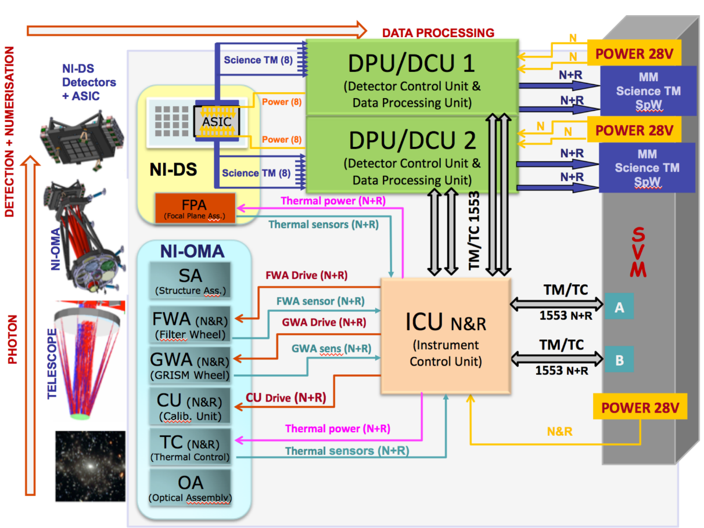
Functional architecture of NISP Instrument
Notes:
The Warm Electronics assembly is composed by :
the NI-ICU (Instrument Control Unit) (vedi prossima slide)
the NI-DPU (Data Processing Unit, which also includes the Detector Control Unit), which :
Controls the Sensor Chip System
Performs data acquisition, performs the on board data processing and the compression, and transfers scientific data to the S/C Mass Memory via spacewire link.

Slide 3
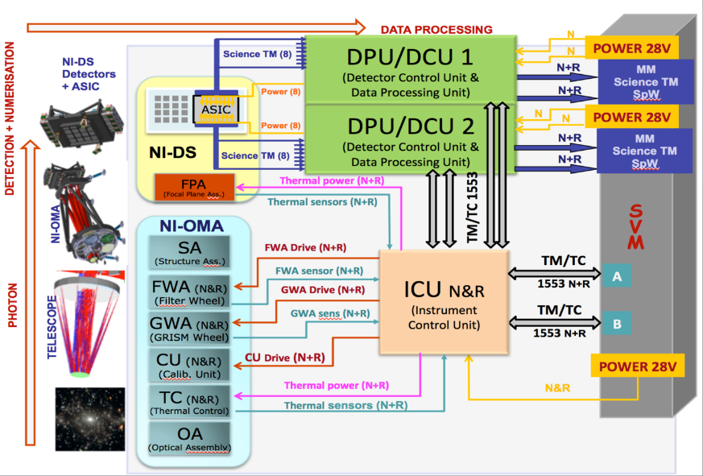
Instrument Control Unit (ICU)
NISP
Instrument Control Unit (ICU)
Telecomandi (TC)
Telemetrie (TM)
Per
Data Processing Unit (DPU)
Filtri (FWA)
Prismi (GWA)
Unità di calibrazione (CU)
Sensori/Riscaldatori (OMADA)
Unità prodotta da AIRBUS-CRISA, in diversi modelli:
i) EBB unità integrata e rappresentativa (2016 @ INAF-OATo and INFN-BO per sviluppo)
ii) EM elettrico (inizio 2017 @ Italia per test; inizialmente non previsto da restituire)
EQM elettrico di qualifica (estate 2017 @ Marsiglia per AIV);
iii) FM volo (FM, fine 2017 per AIV).
Boot software (BSW) e Driver (DSW): Spagna.
Application Software (ASW) in carico a Italia: responsabilità INAF-OATo con supporto INFN
Notes:
the NI-ICU (Instrument Control Unit) :
Communicates with the spacecraft via MIL 1553 bus for all the NISP Housekeeping and Telecommand management
Controls the rotating mechanisms FWA, GWA
Controls the Calibration Unit
Controls the Thermal level of NI-DS and of the NI-OMA
Acquires Housekeeping telemetry from all the NISP subsystem
sends commands to the NI-DPU

Slide 4
Instrument Control Unit (ICU)
ICU modello di volo
BUS 1553
Power Stage
& CDPU
BUS 1553
SPACE CRAFT
DPU 1
DPU 2
SPI
DAS BOARD
NI-OMA Instrumentation…
CPDU:
Processore: LEON2
Sistema Operativo : RTEMS (versione spazio)
Linguaggio : C
DAS BOARD [NON PRESENTE NEL MODELLO DI SVILUPPO (ICU-EBB)]
Scheda di controllo degli strumenti del NI-OMA. Connessa alla CDPU tramite una connessione SPI sul backplane della ICU.

Slide 5
Contributo INFN a ICU-ASW
ICU-EBB
BUS 1553
Power Stage
& CDPU
BUS 1553
Simulatore di DPU 1 e DPU 2
Simulatore di SPACE CRAFT
DPU 1
DPU 2
SPI
USB
Simulatore di DAS BOARD
USB
wks
wks
wks
Team Integrato di sviluppo per l’ASW: INAF-OATo e INFN Bologna
Torino: 4 persone (1 responsabile Working Package + 3 ricercatori/informatici)
Bologna: 4 persone (1 ricercatore, 1 dottorando, 1 tecnologo elettronico, 1 tecnologo informatico dal CNAF)
In particolare l’INFN ha in carico tutti test equipments:
Simulatore DAS BOARD: in collaborazione con Spagna (prossima presentazione) done
Simulatore Spacecraft: wks + Ballard UA1130 (1 canale) + bus 1553 almost completed
Simulatore DPU: wks + Ballard UA1133 (2 canali) + bus 1553 to be done

Slide 6
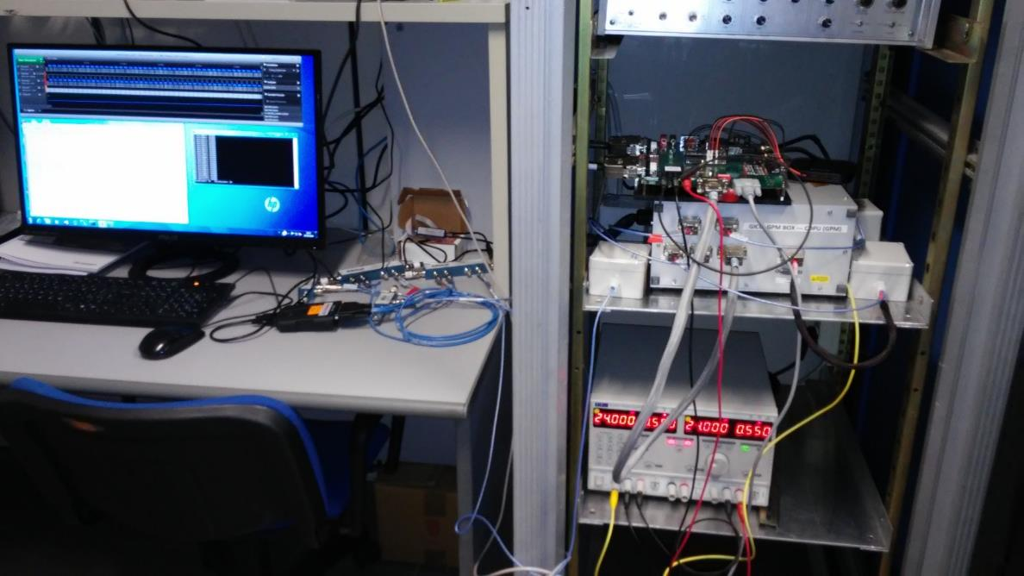
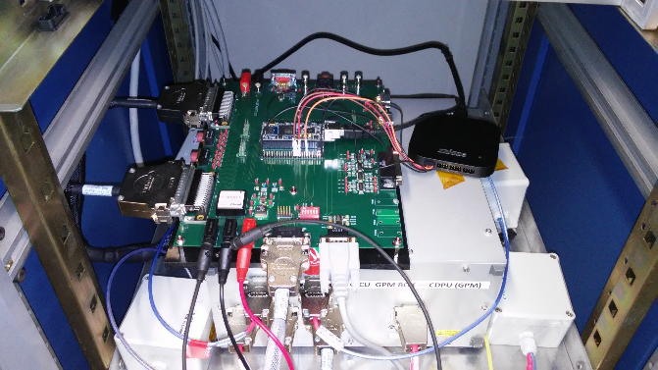
Piattaforma di sviluppo ICU (@INFN)
Interfaccia 1553
(S/C simulator)
ICU-EBB
Secoia Sim
(DAS Simulator)
Logic Analyzer (Secoia Sim Logger)
ICU-EBB

Slide 7
Contributo INFN a ICU-ASW
Inoltre:
Supporto allo sviluppo [con il supporto del CNAF]
sw repository (ICU-ASW + altre attività di sviluppo di WE)
strumenti per la static code analysis
contributo diretto all’ASW della ICU
test (debug) e validazione del modulo ASW di comunicazione sul bus MIL1553
- inoltro di telecomandi
- richiesta telemetrie
Inoltre:
Test delle sequenze di test con l’EGSE fornito da ESA
A partire da Dicembre 2016 si intende utilizzare la piattaforma di sviluppo per ICU di INFN Bologna per i primi test di comunicazione con l’EGSE che ESA sta fornendo a INAF-IASFBO per le attività di AIV.

Slide 8
Progress Meeting con ESA (luglio 2016)
ICU ASW Status
Euclid
Consortium
PUS services and protocol towards the S/C
Implemented and tested:
PUS Service 1 (TC acceptance and acknowledgement)
PUS Service 3 (HK packet management) – partially
PUS Service 6 to be tested (in particular the management of DPU memory areas)
PUS Service 8 (only the main functions for preparation and triggering of exposures)
Deep subaddressing tested only on TC reception,
to be tested on TM packets generation
Interface test with DPU performed with success
(one dither configured and exposures triggered)
S/C simulator based on C++ APIs of Ballard 1553 I/F almost completed
DPU simulator based on Python scripts running on CoPilot (Ballard GUI)
Tested by INFN
with S/C simul.
Tested by INFN
with S/C simul.
Made in
INFN
NISP Progress Meeting LAM Marseille 19-20/7/2016
Next step: to be realized in C++ (by INFN)

Slide 9
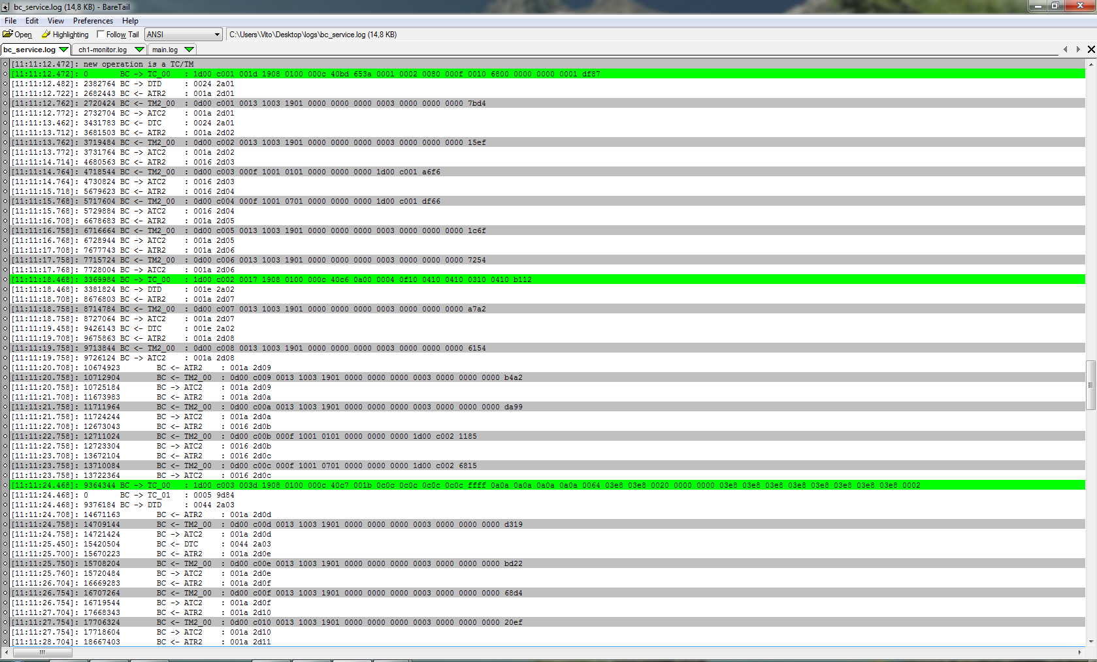
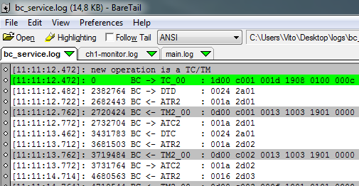
Progress Meeting con ESA (luglio 2016)
S/C Simulator Output
Euclid
Consortium
Green: TCs to ICU
Grey: TM from ICU to S/C
White: protocol messages
NISP Progress Meeting LAM Marseille 19-20/7/2016

Slide 10
Pubblicazioni
S. Ligori et al.
Detailed design and rst tests of the application software for the instrument con-
trol unit of Euclid-NISP
Proc. SPIE, Volume 9904, Space Telescopes and Instrumentation 2016: Optical,
Infrared, and Millimeter Wave
99042Q (July 29, 2016); doi: 10.1117/12.2232313
(C.4) E. Franceschi et al.
EGSE customization for the Euclid NISP Instrument AIV/AIT activities
Proc. SPIE, Volume 9904, Space Telescopes and Instrumentation 2016: Optical,
Infrared, and Millimeter Wave
99042T (July 29, 2016); doi: 10.1117/12.2234262
(C.5) M. Trifoglio et al.
Instrument Workstation for the EGSE of the Near Infrared Spectro-Photometer
instrument (NISP) of the EUCLID mission
Proc. SPIE, Volume 9904, Space Telescopes and Instrumentation 2016: Optical,
Infrared, and Millimeter Wave
990460 (July 29, 2016); doi: 10.1117/12.2234219

Slide 11
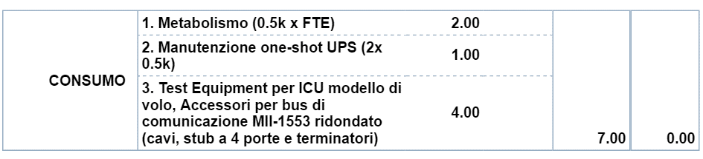
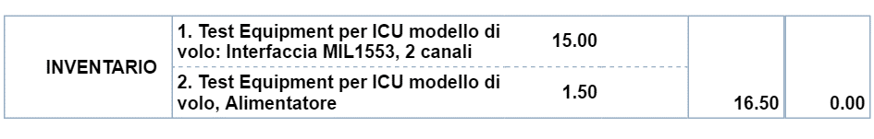
Richiesta Specifiche – Bologna 2017
Richieste orientate prevalentemente al completamento del Test Equipment per l’ICU Flight Model che si prevede sia finanziato da ASI a parte i dispositivi di comunicazione 1553 specificati qui sotto.

